Slide 1




Zespół Bullbash
Mieszkaniec
Otwock Alert Online

Slide 2
Problem do rozwiązania
"To kodo pisać? Tyle adresów mailowych na tej stronie,
a telefon nie odpowiada."
Brak dobrego kanału komunikacji mieszkańcy -
miasto
"Skąd mam wiedzieć że całe miasto stoi w korkach
przez to drzewo co leży na drodze?!"
Niska świadomość mieszkańców o ważnych zdarzeniach w mieście
"Czy wszyscy przeczytali SMS z powiadomieniem o
przerwie w dostawie wody?"
Brak możliwości zebrania informacji zwrotnej i statystyk przez urząd

Slide 3



Rozwiązanie
Aplikacja mobilna dla mieszkańców
Wygodny panel dla użędnika
Otrzymywanie powiadomień o incydentach,
nagłych wypadkach
​
Możliwość subskrybowania zdarzeń w określonej dzielnicy​
Aktualna informacja o miejscach zaludnienia w mieście
​
Możliwość szybko powiadomić docelową grupę osób

Slide 4

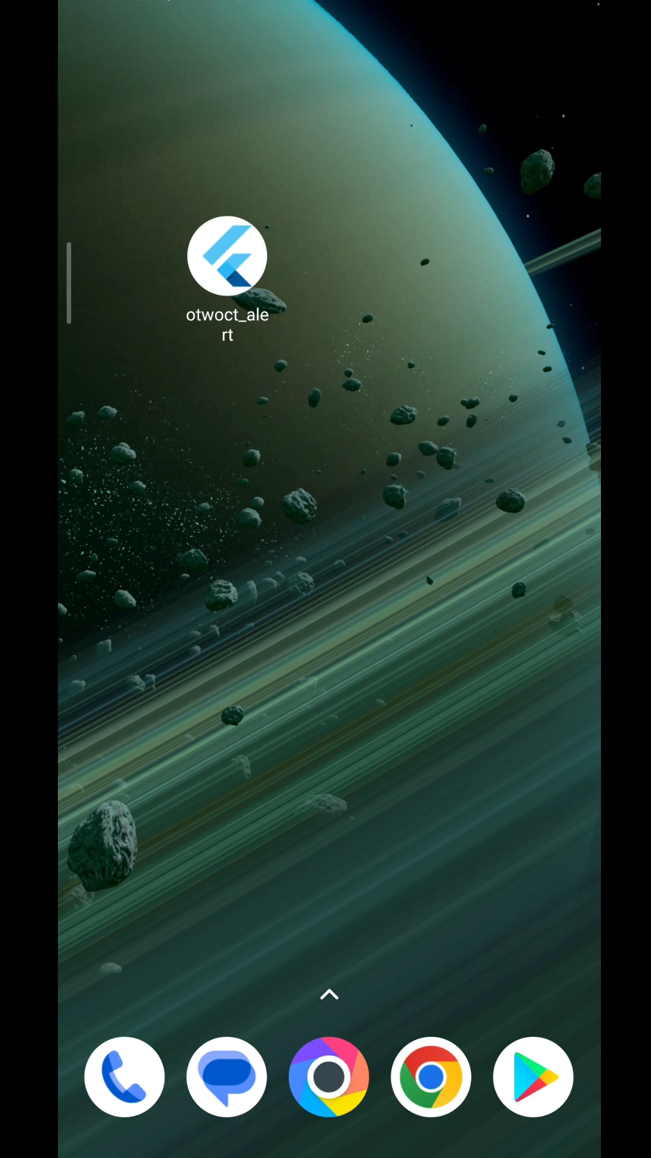

Czemu nasza appka?
Brak kont i zebrania danych osobowych - mniej RODO​
Aplikacja działa tuż po pobraniu - nie ma potrzeby logowania
- większa akceptacja użytkowników​
Wygodny panel dla użędnika z graficznym przedstawieniem lokalizacji użytkowników
Smart geo lokalizacja - efektywna i oszczędna​
Uniwersalność zastosowania w różnych miastach
​

Slide 5







Technologie
Aplikacje mobilne dostęne na Android'a oraz iOS'a
Używamy popularnej, wschodzącej technologii open
source, niewymagające dodatkowych licencji,
więc znalezienie ludzi do obsługi aplikacji jest łatwe.

Slide 6


Koszt i ramy czasowe wdrożenia
01
Koszt
02
Terminy realizacji
Powiadomienia push dla iOS wymagają rejestracji w Apple Developer Program, co kosztuje 429zł rocznie. Powiadomienia push dla systemu Android są bezpłatne.
Wdrożenie backendu można przeprowadzić na platformie opartej na chmurze lub na serwerze osobistym, co wiąże się z odpowiednimi kosztami.
Wymagana jest nazwa domeny dla serwera, a jej koszt zależy od wybranego rejestratora domen.
Pełne wdrożenie powiadamiania ludzi na podstawie geolokalizacji (2 miesiące)
Wdrożenie mechanizmu informacji zwrotnej
(1 miesiąc) + ocena wiarygodności użytkowników
(1 miesiąc)
Zbieranie statystyk w panelu administracyjnym i powiadomieniach serwisowych (1 miesiąc)

Slide 7
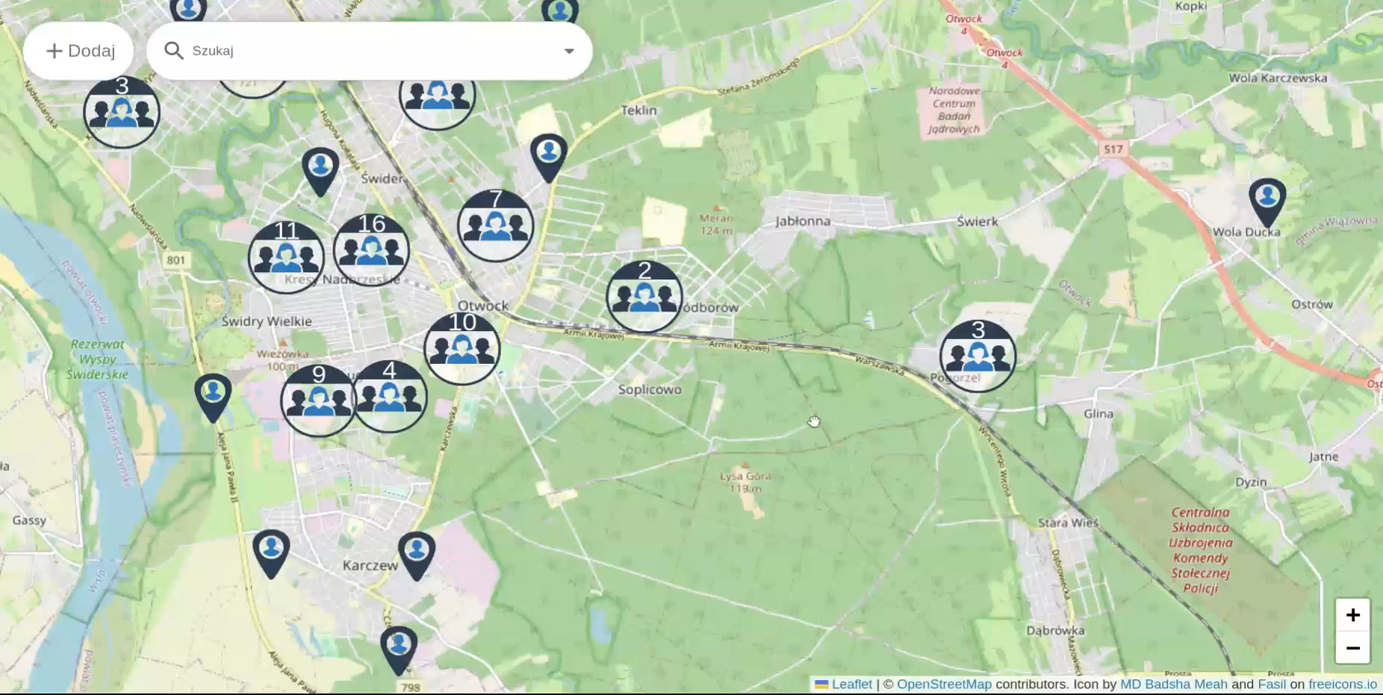
Z czym urzędnik(ca) będzie pracować?

